Slide 1
A Europa à Deriva
Europa e a Crise Migratória
(os refugiados e a instabilidade no Médio Oriente)
António Pedro Dores, Abril 2017

Slide 2
Índice das matérias
Reolhar o mundo, no espaço e no tempo
Visita a Lesbos, 2009
A atracção entre concidadãos; sequestro
O assalariato e exclusão social
A mobilidade crescente
Como “vamos ser solidários”?

Slide 3
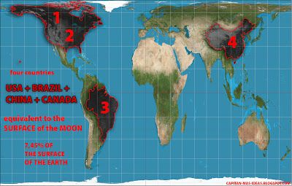
https://www.pinterest.pt/pin/545850417319958915/

Slide 4
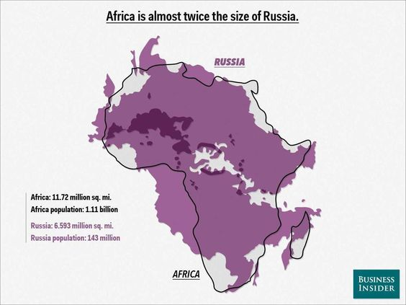
https://www.pinterest.pt/pin/38562140535684214/

Slide 5
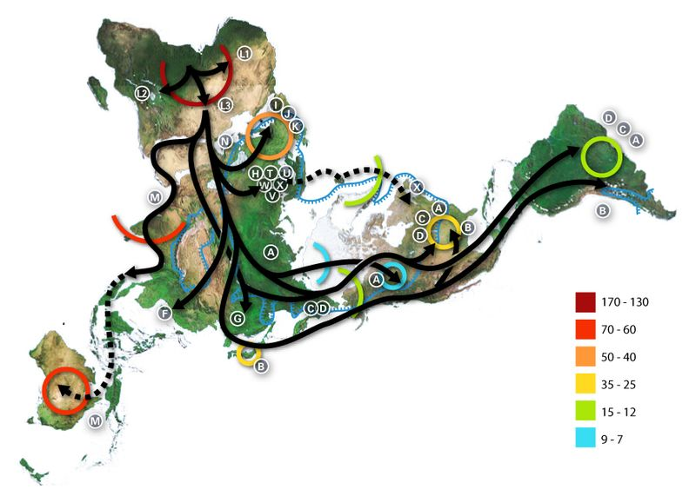
CC BY-SA 3.0, https://commons.wikimedia.org/w/index.php?curid=227326

Slide 6
Modos de subsistência | Diferenciação | Hierarquização
Caçadores-recolectores | Sexo e idade | Força
Pastores | Género | Homens
Camponeses | Unidades de produção | Gestores
Urbanos | Acesso às mercadorias | Corporações
Cosmopolitas | Acesso aos recursos | Estados nação

Slide 7
Progresso (i)moral
O progresso, segundo Hans Rosling
“há oitocentos ou novecentos milhões de seres humanos que passam fome todos os dias (…) e não sabemos ou não queremos fazer nada com elas.” Caparrós (2016) A Fome
Continua a ser indispensável para os humanos fazer sacrifícios

Slide 8
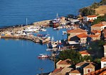
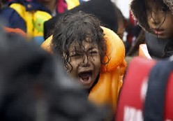
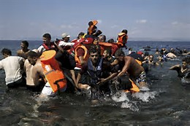
Lesbos

Slide 9
Princípio organização social
Elitismo / desejo
Misóginia / afectiva
Dissimulação / cognitiva
Misóginia / doméstica
Dissimulação / humilhação
Elitismo / sacrificial

Slide 10
Trabalho
Escravatura como investimento
A abolição dos jubileus
A integração, assimilação, como caso de exclusão
Ex: a escola – aculturação dos camponeses, dos surdos, das nações subjugadas - ocidentalização

Slide 11
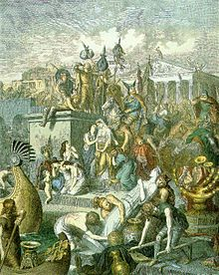
A Queda do Império
Saque de Roma pelos Vândalos em 455
Heinrich Leutemann
Notes:
Ondas nacionalistas – e irracionalidade pro nazi
Teoria da violência democrática não é negativa e é moralmente inquestionável
Cedências sociais à xenofobia através da criminalização dos imigrantes
Políticas emancipatórias universais (públicas, gratuitas e de qualidade) tornadas assistencialistas (baratas, para os pobres e pagas para todos os outros)
Resultado: declaração da ONU contra a violação dos DH e do direito internacional, desrespeito do Estado de direito e das constituições, da liberdade de informação e expressão, negação das práticas democráticas em vários países e também na UE

Slide 12
Resto do genocídio

Slide 13
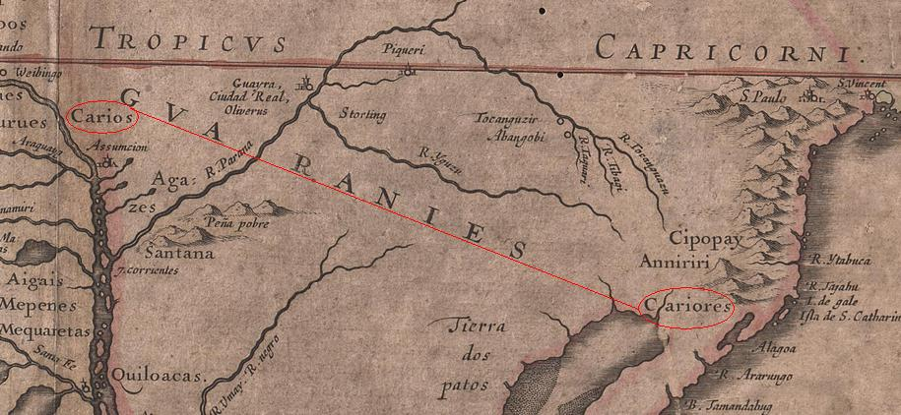
Território ancestral Guarani

Slide 14
Trânsfugas dos lugares dos sacrifícios para os lugares dos progressos
Quem são os imigrantes?
São jovens vindos de zonas de guerra de famílias que têm dinheiro suficiente para pagar a sobrevivência durante a viagem
Quem fica? Meninos de rua! Capitães da areia

Slide 15
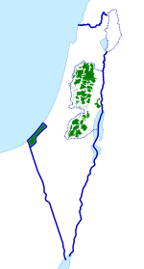
Outra vez Hans Rosling
Rima Khalaf demitiu-se
por pressões junto de
António Guterres para
que a ONU omita a exis-
tência de apartheid em
Israel
Onde estão os sírios?
Quanto custa viajar?

Slide 16
“Milhares de presos palestinianos entram em greve de fome” Desde 1974 que o Conselho Nacional Palestiniano decidiu que o dia 17 de abril é dedicado aos presos e às presas palestinianas.
(…) desde 1967, 850 mil palestinianos passaram pela prisão, o que significa que um quinto da sociedade palestiniana e 40% dos adultos do sexo masculino passaram pela cadeia. (fonte: esquerda.net)

Slide 17
Problema:“Populismo” ou queda do império?
Os mesmos que acusam a denúncia do apartheid como ataques à democracia (incluindo António Guterres) têm moral para combater o fascismo?
Ou o que se vive hoje não será o esgotamento da fachada democrática do progresso económico contra os trabalhadores e os povos que sobrevivem no caminho dos “donos disto tudo”?

Slide 18
“Vamos ser solidários”?
Como as campanhas de pedinchice para tapar os olhos dos negócios da pobreza?
É proibido ajudar (Selva)?
Controlo social – o estado social – funciona como armadilha da exclusão
Ex: Dinamarca confisca bens a refugiados (como faz habitualmente)
Notes:
Zizek diz que ou a esquerda para a entrada de refugiados ou deixa-se dominar politicamente pela extrema direita
http://www1.folha.uol.com.br/mundo/2015/11/1704273-militarizacao-e-solucao-para-crise-dos-refugiados-diz-filosofo-slavoj-zizek.shtml

Slide 19
Há respostas?
Nova cultura penal
Rendimento básico incondicional
Justiça transformativa
Democracia abolicionista
Ciência centrífuga
Anti-extrativismo

Slide 20
Fim
http://iscte.pt/~apad
http://iscte.pt/~apad/estesp
http://iscte.pt/~apad/estesp/trilogia.htm

